Slide 1
信息学奥赛CSP-J
初识信息学、顺序结构
主讲：陈老师

Slide 2
01
键盘与Cout

Slide 3
键盘的布局
Esc
F1
F2
F3
F4
F5
F6
F7
F8
F9
F10
F11
F12
` ~
1!
2@
3#
4$
5%
6^
7&
8*
9(
0)
-_
=+
Backspace
Tab
Q
W
E
R
T
Y
U
I
O
P
[ {
] }
\ |
Caps Lock
A
S
D
F
G
H
J
K
L
; :
’”
Enter
Shift
Z
X
C
V
B
N
M
, <
. >
/ ?
Shift
Ctrl
Win
Alt
Space
Alt
Win
Fn
Ctrl

Slide 4
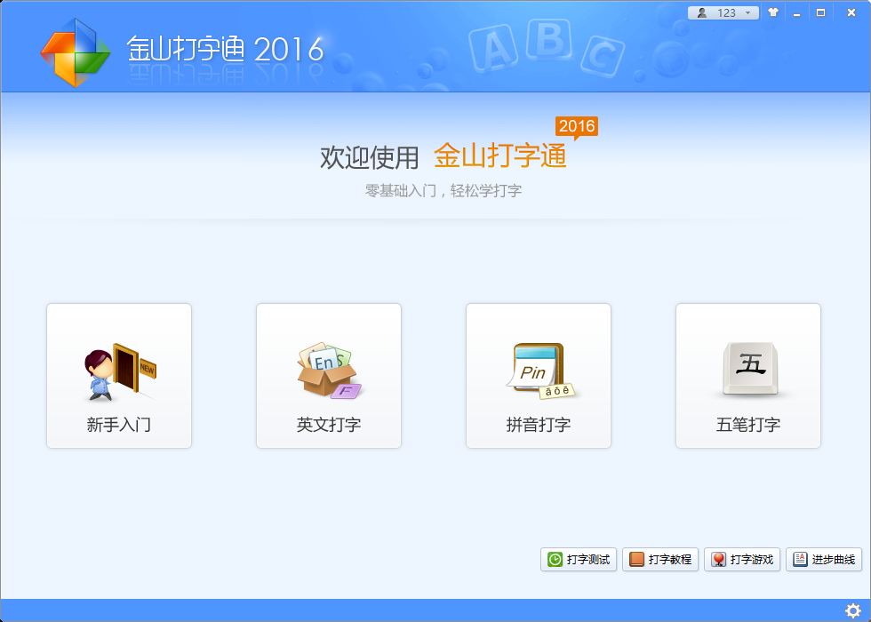
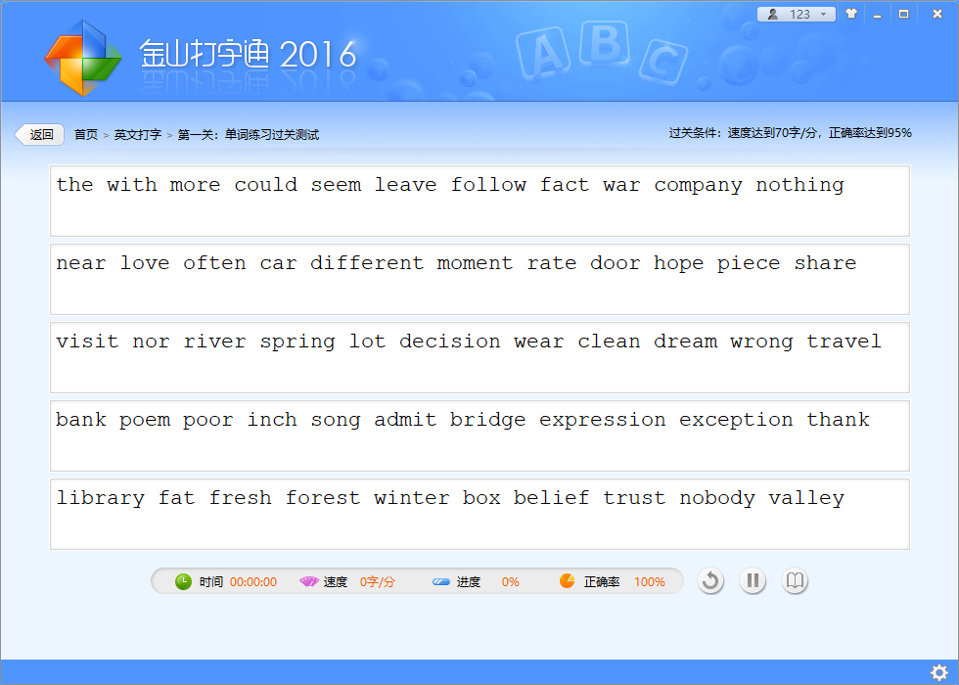
金山打字通

Slide 5
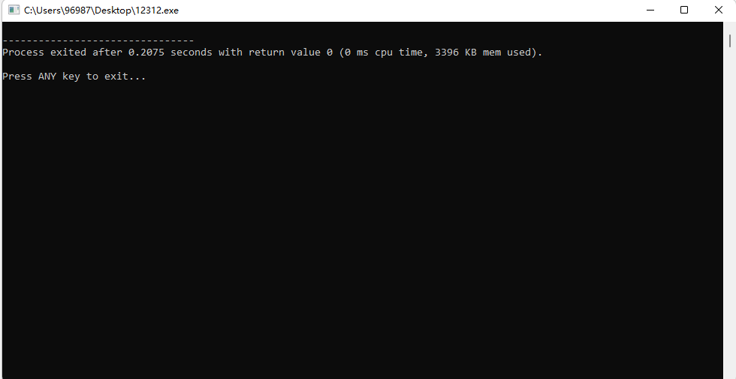
控制台(Console)

Slide 6
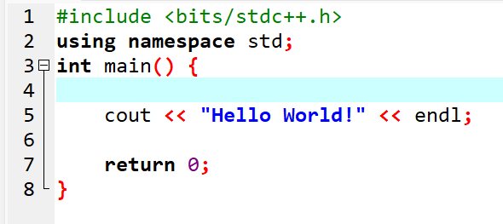
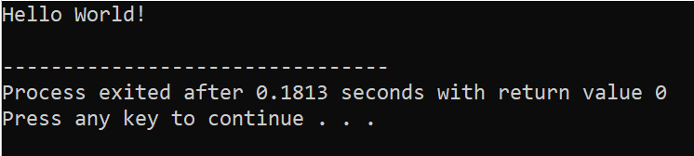
cout ：将文本输出到控制台中
endl ：输出完后换行

Slide 7
头文件
命名空间
main函数
cout输出语句
程序退出
头文件、命名空间：工具包
每一条语句后要有分号，不是语句的后面不能加分号
main函数 ： 程序的入口
return 0 ： 程序的出口

Slide 8
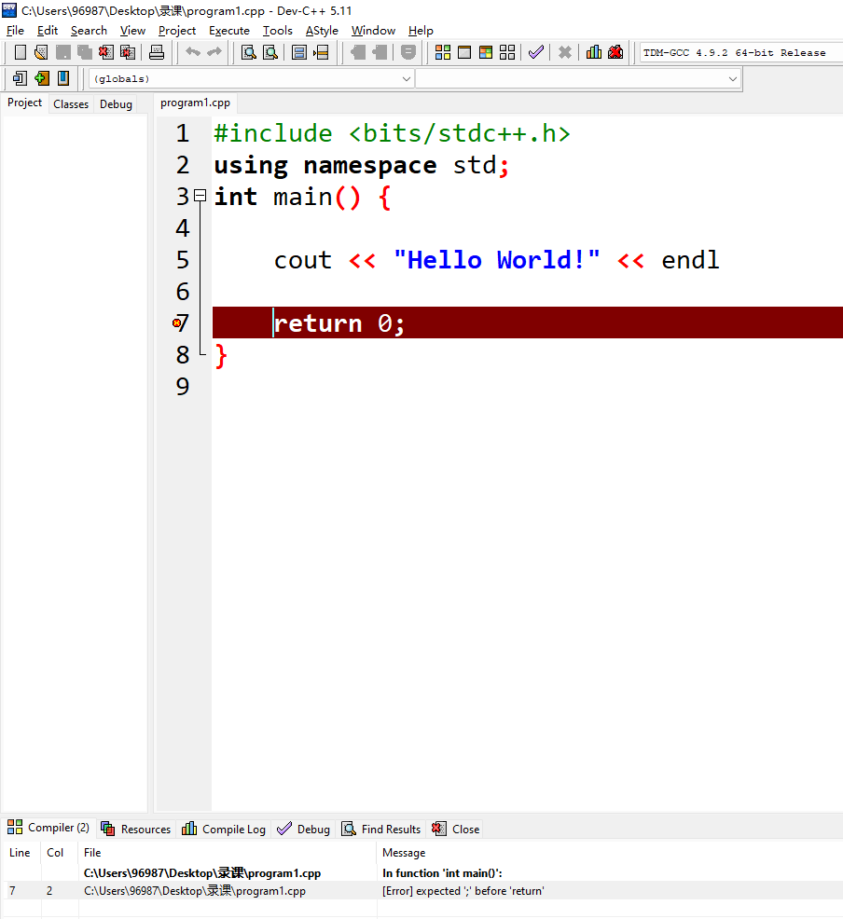
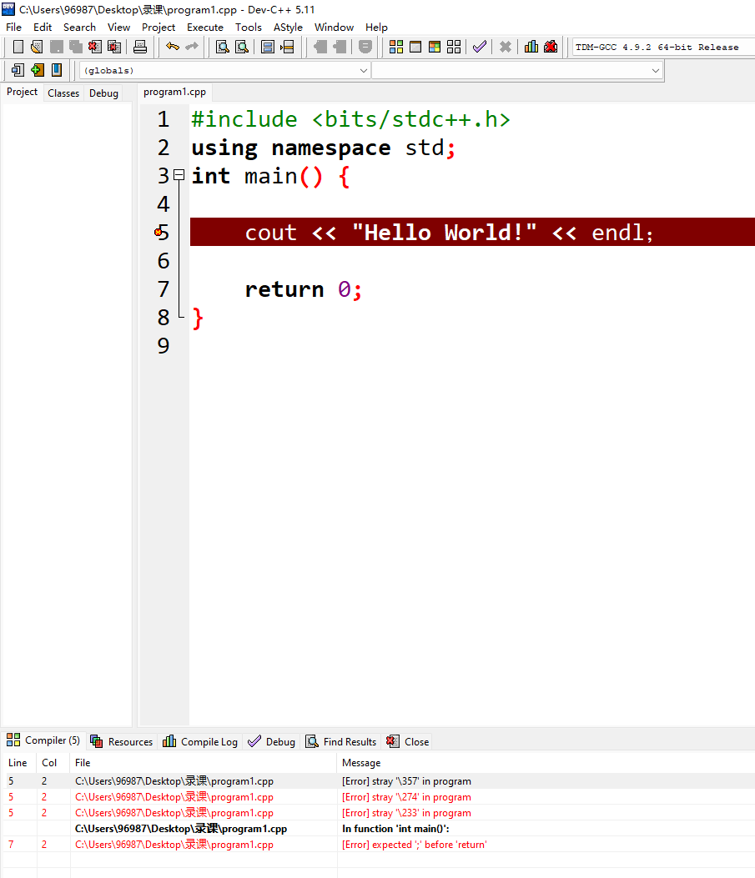
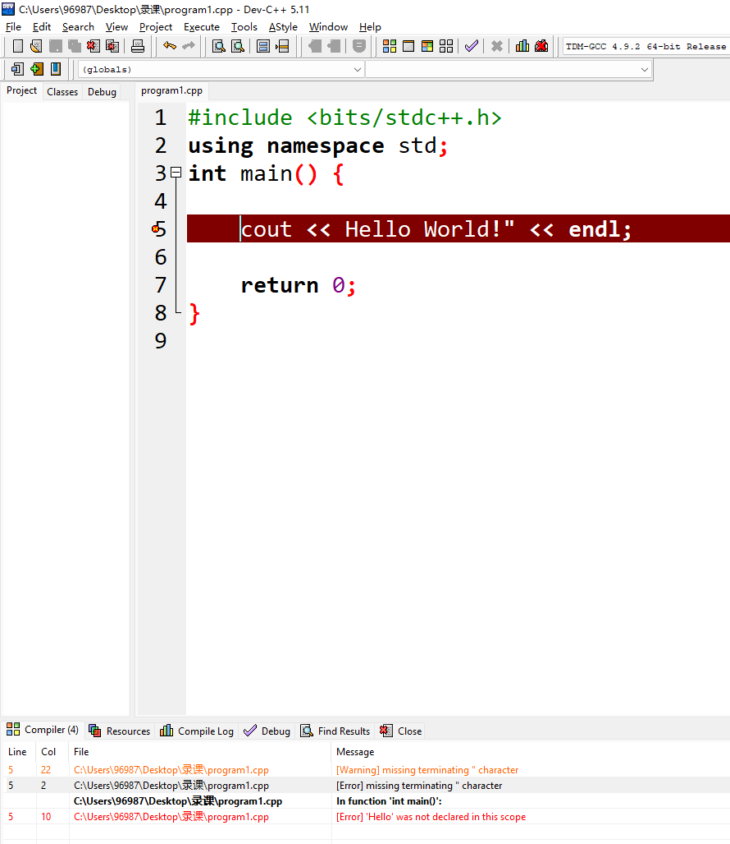
编译器报错！！！

Slide 9
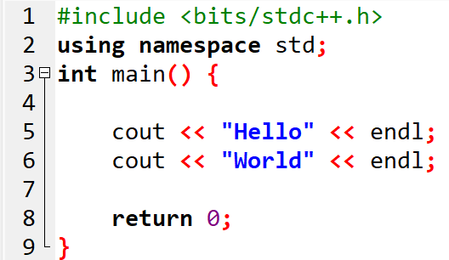

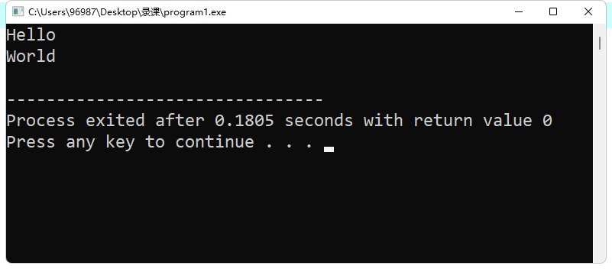

Slide 10
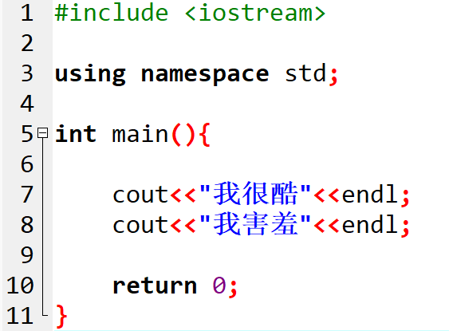
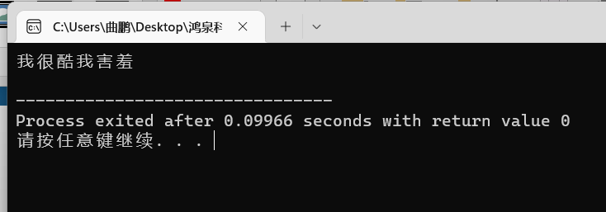
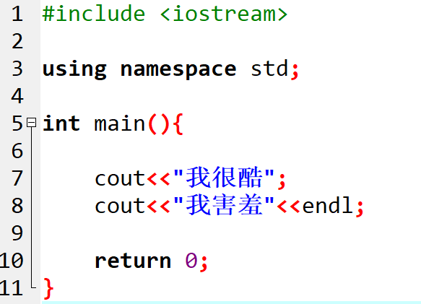
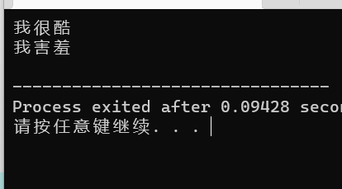
endl →换行

Slide 11

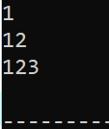
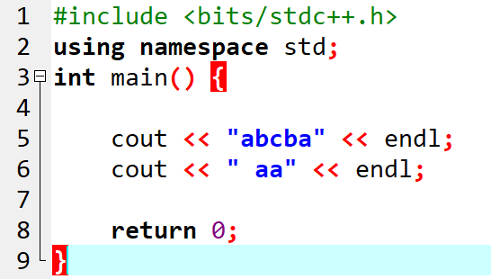
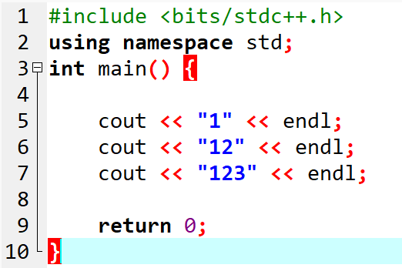
课程回顾

Slide 12
02
变量是什么

Slide 13

什么是变量
6174
12345
0
a = 6174
b = 12345
c = 0
a
b
c

Slide 14
变量名的规范
给变量起名字
只允许包含英文字母、数字、下划线
第一个字符不能是数字
Xiaoming 2yuan abc123 __AaBbCc
Student_Name M.D.Jason $123 #3q
3G64 C++ U.S.A Zhang wei
√
×
√
√
√
×
×
×
×
×
×
×

Slide 15

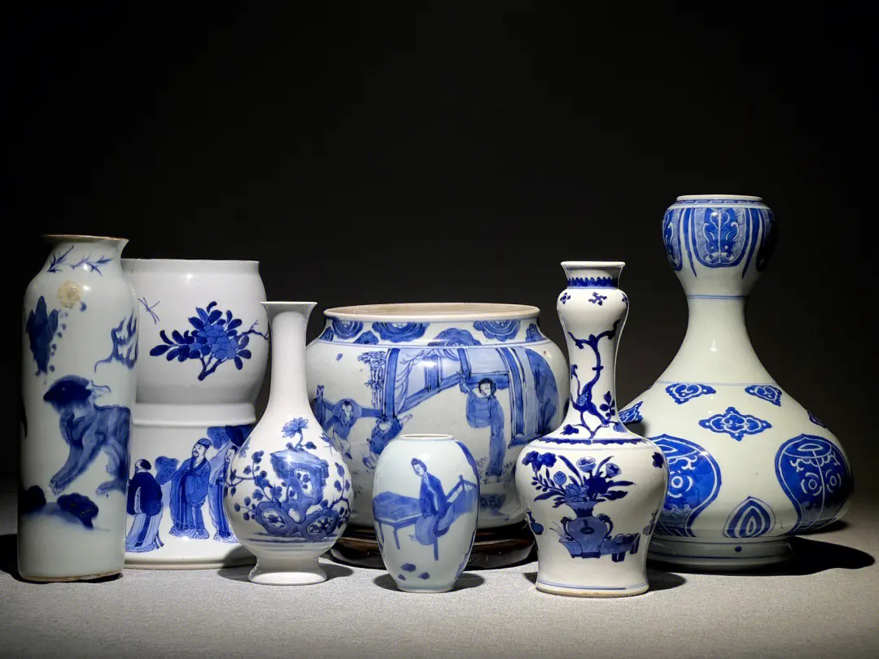
China
china
大小写字母在变量名中表示不同的变量

Slide 16
03
数据类型

Slide 17
数据类型是什么
小明今年10岁
整数
小红有5.75元
小数
‘A’是字母表中的字母
字符
“My name is Li Hua”
字符串
Notes:
是事实或观察的结果，是对客观事物的逻辑归纳，是用于表示客观事物的未经加工的原始素材。

Slide 18
数据类型是什么
int —— 整型
double —— 浮点型(小数)
char —— 字符型
long long —— 长整型
string —— 字符串型
bool —— 布尔类型

Slide 19
04
变量的定义

Slide 20
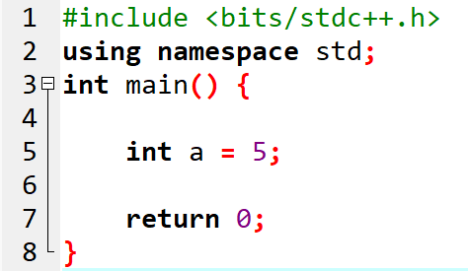
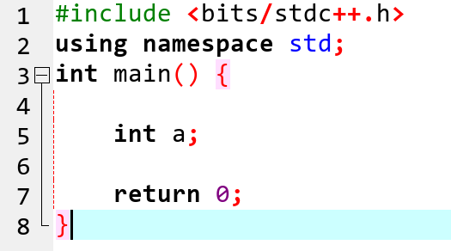
变量的定义
数据类型 变量名 = 初值;
数据类型 变量名;
Notes:
是事实或观察的结果，是对客观事物的逻辑归纳，是用于表示客观事物的未经加工的原始素材。

Slide 21
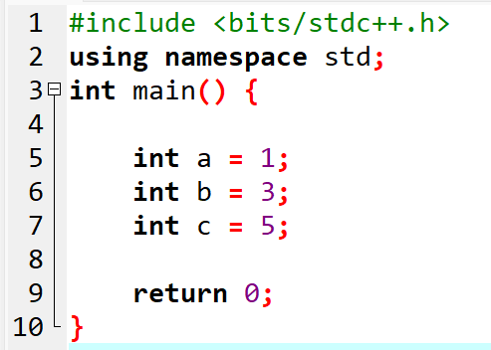
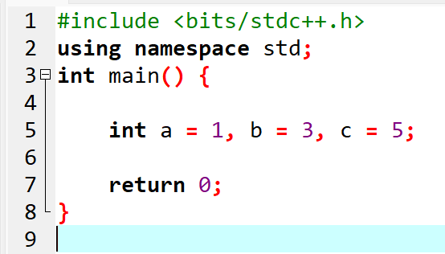
定义多个整形变量
定义3个整形变量a, b, c， 值分别为1, 3, 5
单行定义
多行定义
张三是男生，李四是男生
张三和李四都是男生
Notes:
是事实或观察的结果，是对客观事物的逻辑归纳，是用于表示客观事物的未经加工的原始素材。

Slide 22
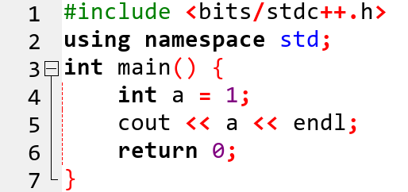
变量的输出
Notes:
是事实或观察的结果，是对客观事物的逻辑归纳，是用于表示客观事物的未经加工的原始素材。

Slide 23
小练习
已知长方形的长是8，宽是6，输出长方形的周长。
电费的价格是0.45元一度电，上个月小L用了10086度电，输出小L上个月的电费。
Notes:
是事实或观察的结果，是对客观事物的逻辑归纳，是用于表示客观事物的未经加工的原始素材。

Slide 24
感谢观看
主讲：Capzera

